Slide 1
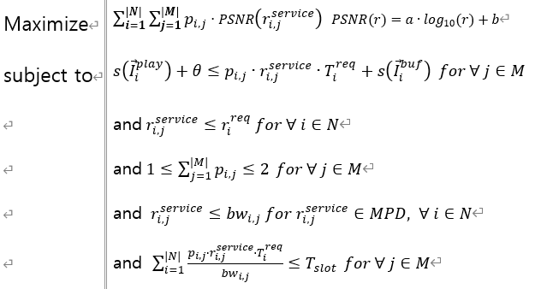
Formulation
Goal
By adjusting bitrate and AP selection, maximize service quality
상수
Notes:
퀄리티 차 목적함수에 넣는 것보다 제약 조건으로 선택가능한 bitrate 제약하는게 효율적
차를 최소화 해도 request bitrate가 상수이기 때문에 위 식과 다를 바가 없음
만약 PSNR 비율 (PSNR / PSNR) 을 목적 함수에 넣으면 Proportional fairness 보장 안됨
차로 하면 저번 formulation과 동일

